Slide 1

IRS
Integration Recruite System
사부작즈
구은주, 박종성, 서재은, 서시현
Notes:
안녕하세요 사부작즈의 구은주 입니다.

Slide 2





팀원 소개
1. 프로젝트 소개
양강혁 멘토님
구은주
박종성
서재은
서시현
Notes:
저희 사부작즈는 귀여운 4명의 팀원으로 이루어져 있습니다.

Slide 3
Contents
1. 프로젝트 소개
4. 기술 설명
2. 프로젝트 설계
5. 문제점
3. CI/CD
6. 성능 개선
Notes:
목차로는 프로젝트 소개부터 기술설명, 문제점, 성능 개선으로 마무리하겠습니다.

Slide 4
1. 프로젝트 소개
Notes:
이제 IRS 시스템이 무엇인지! 프로젝트 소개부터 시작하겠습니다.

Slide 5
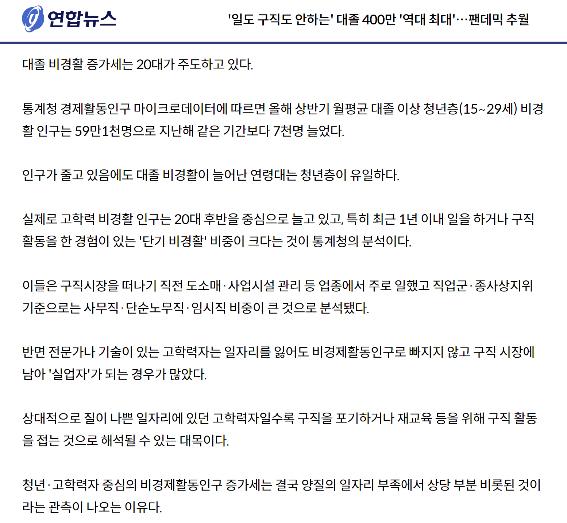

제안 배경
1. 프로젝트 소개
Notes:
요즘 뉴스나 기사를 보면, 최근 비경제 활동(이하 비경활) 인구 증가세가 ‘청년층'에서 뚜렷하게 나타나고 있는걸 알 수 있습니다.
7월 기준으로, 상반기 대졸 이상 청년층 비경제활동 인구는 59만명을 넘었습니다.
추가 수정 +

Slide 6
제안 배경
1. 프로젝트 소개
Notes:
이런 비결활 증가세는 양질의 일자리 부족에서 상당 부분 비롯된 것이라는 관측이 나오는데요,
추가 수정 +

Slide 7
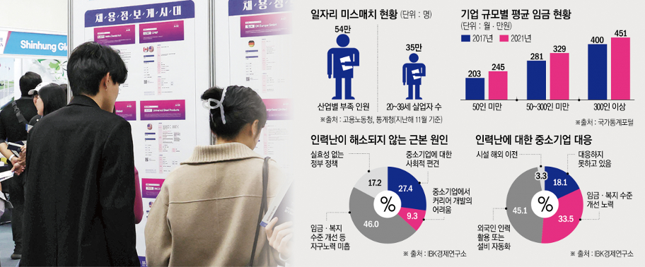
제안 배경
1. 프로젝트 소개
BUT!!
중소기업에서도 양질의 일자리를
제공하고 있는 상황
일부 중소기업은 남다른 직원 대우로
‘중소기업은 직원 복지가 안 좋다’는 편견을 깨기도 함
Notes:
일자리 미스매치 그래프를 보면, 산업별 부족 인원이 청년층 실업자 수보다 훨씬 웃도는 데도 해소가 되지 않는 현상도 심해지고 있습니다.
인력난에 대비하여 중소기업들은 임금과 복지수준을 개선하려고 많은 노력을 하고 있지만, (한번클릭)
그래도 인력난이 해소되지 않는 원인 중 2번째로 큰 부분을 차지하는것이 중소기업에 대한 사회적 편견입니다.
저희는 이 일자리 미스매치의 해결방안 중 하나로 중소기업과는 다른 대기업의 차별화된 채용 프로세스에 집중했습니다. 채용부분에서 부터 다름이 느껴져서 앞서 관측한 양질의 일자리 부족으로 느끼는 것에 플러스 요인이 될것 같다고 생각합니다.

Slide 8
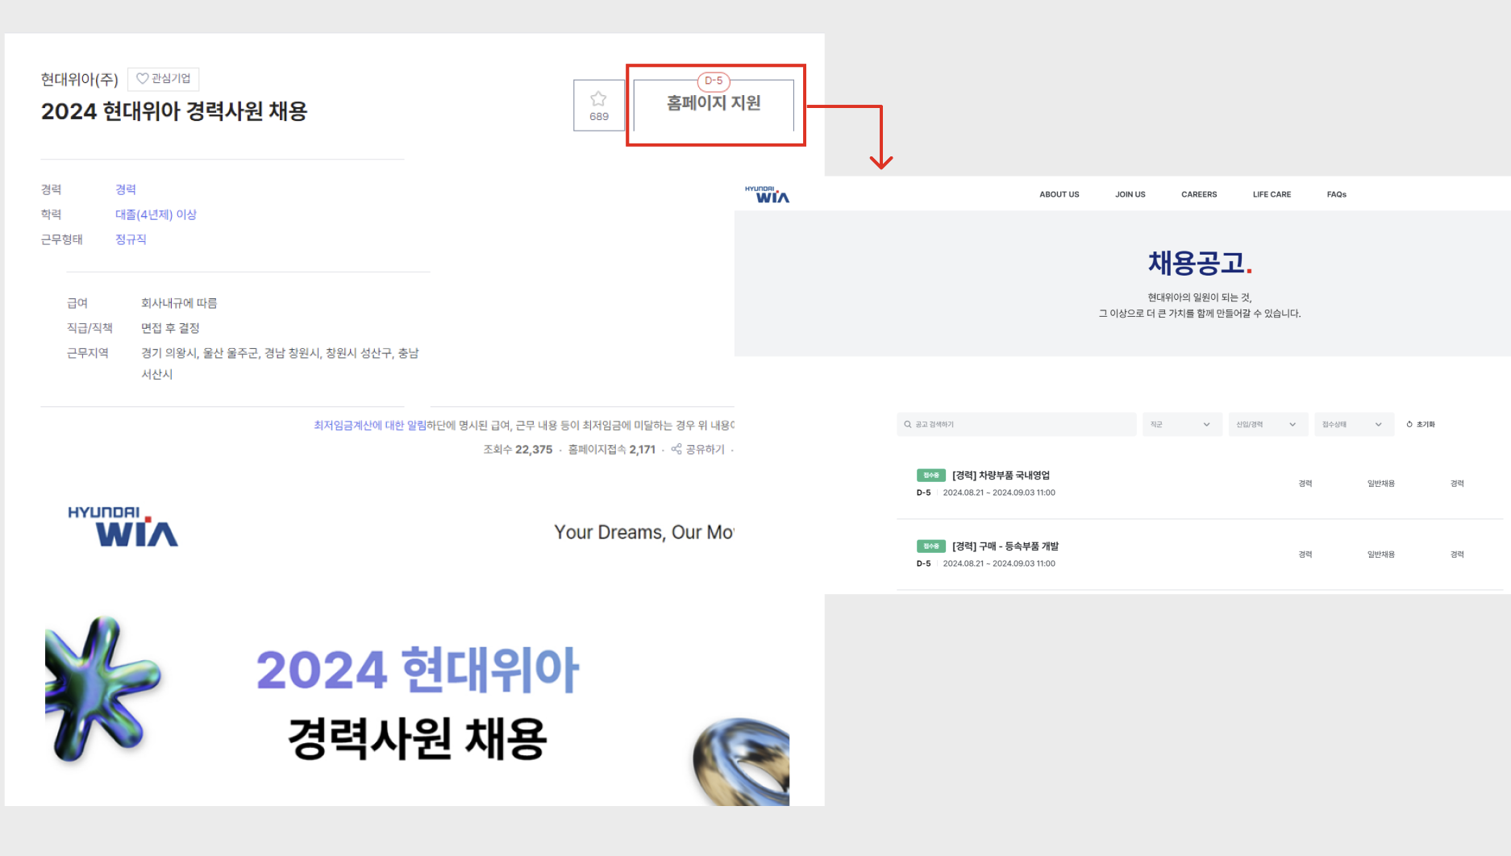
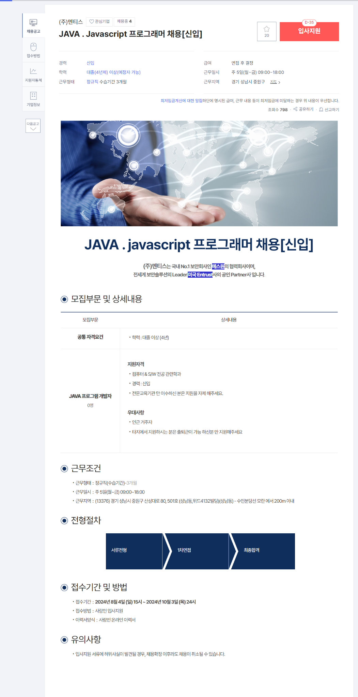
제안 배경
1. 프로젝트 소개
Result!
IRS서비스로 기업에 대한 “정확한 정보제공”과 “통합된 채용 프로세스”를 통해 좋은 일자리로 통용되는 대기업 지원 쏠림현상과 중소기업 비선호 문제를 완화해보자!
Notes:
그러한 이유로 정확한 정보제공과 통합된 채용 프로세스를 통해 좋은 일자리로 통용되는 대기업 지원 쏠림현상과 중소기업 비선호 문제를 완화해 보고자 IRS서비스를 제안하게 되었습니다.

Slide 9


목표
1. 프로젝트 소개
지원부터 일정 조율, 화상면접까지
하나의 서비스에서 진행된다고~?
공고 등록부터 면접 합불까지
한번에 관리되는 채용 프로세스!
너무 편리한걸?
Notes:
지원자 입장에서는 ~로, 채용담당자 입장에서는 편리한 서비스로 이용할수 있게 목표를 잡았습니다.

Slide 10






주제
1. 프로젝트 소개
통합 채용관리 솔루션 서비스
IRS
공고 등록
지원서 제출
면접 일정 조율
화상 면접
합격
Notes:
공고 등록부터 지원서 제출, 면접 일정 조율, 화상면접 관리, 최종 합격까지 채용 프로세스의 모든것을 담은 Integration Recruite System, 통합 채용관리 솔루션 즉 IRS 서비스 입니다.

Slide 11
WBS
1. 프로젝트 소개
1주차
2주차
3주차
4주차
5주차
6주차
7주차
8주차
9주차
프로젝트 기획
1차 스프린트
2차 스프린트
프론트엔드 개발
백엔드 개발
CI/CD 개발
중간
발표
추가 수정 작업
Redis
Spring Batch 도입
문서 정리
발표 준비
Notes:
저희 팀은 주차에 맞춰서 백엔드와 프론트엔드를 개발한 후, 1차 스프린트가 끝난 5주차부터 배포하여 운영을 하면서 문제점이 있었던 기능을 개선했습니다.

Slide 12



















사용 기술스택
1. 프로젝트 소개
Frontend
CI/CD
HTML
CSS
JS
VUE.JS
Docker
Kubernetes
Pinia
Nginx
openVidu
Jenkins
Github
Discord
Git
Backend
Database
Spring
Boot
Spring Security
Spring
JPA
MariaDB
Tomcat
openVidu
S3
Notes:
사용한 기술스택은 화면과 같습니다.

Slide 13
2. 프로젝트 설계
Notes:
다음은 2. 프로젝트 설계 파트입니다.

Slide 14
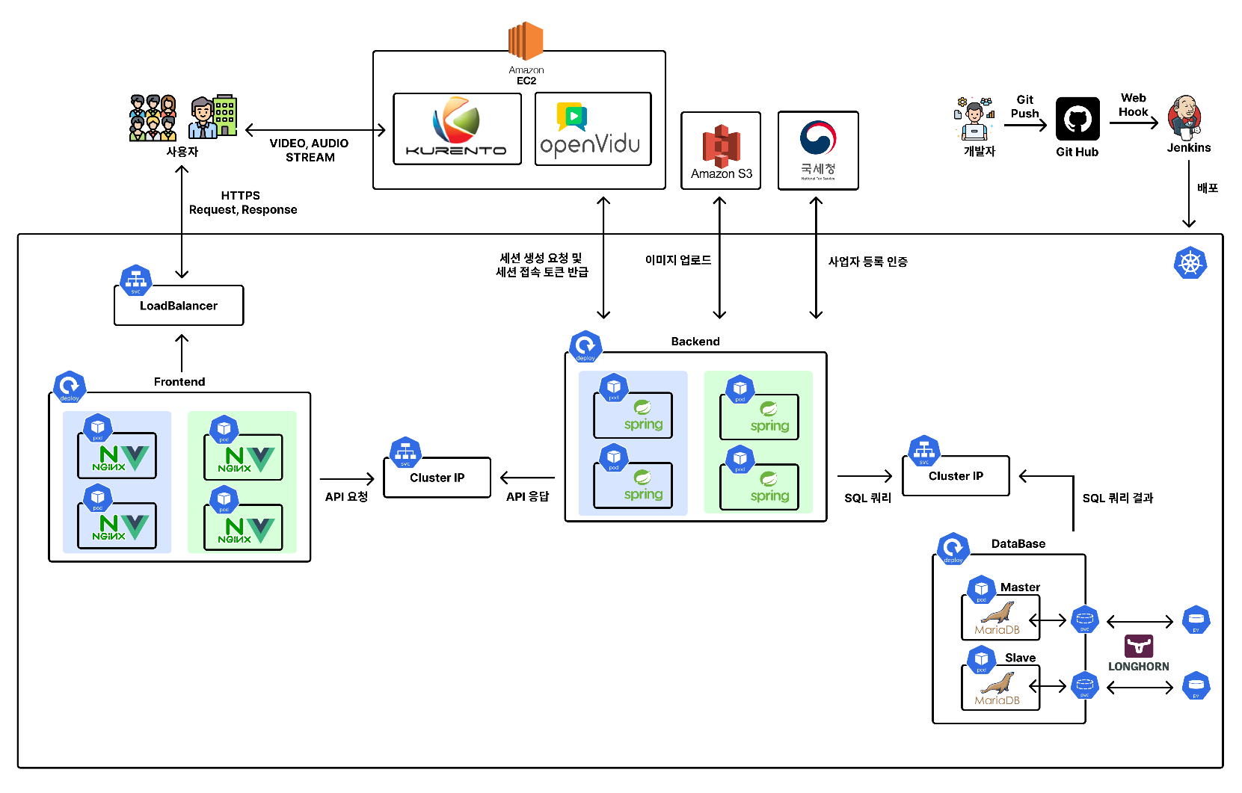
시스템 아키텍처
2. 프로젝트 설계
Notes:
먼저 시스템 아키텍처를 보면, 백엔드와 프론트엔드는 쿠버네티스 환경에서 블루그린 방식으로 구성하였고,
데이터베이스는 마스터 슬레이브 방식을 사용하여 장애 발생 시 빠른 복구를 구축하였습니다.
화상면접 기능을 위한 openvidu와 쿠렌토는 아마존의 EC2에 올려 세션과 토큰 발급 요청을 처리합니다. 이 두 기술은 면접 기능을 설명하면서 다시한번 살펴보겠습니다.
이어서 이미지를 저장하기위한 S3와 기업 인증을 위한 국세청APi를 사용하고있습니다.

Slide 15
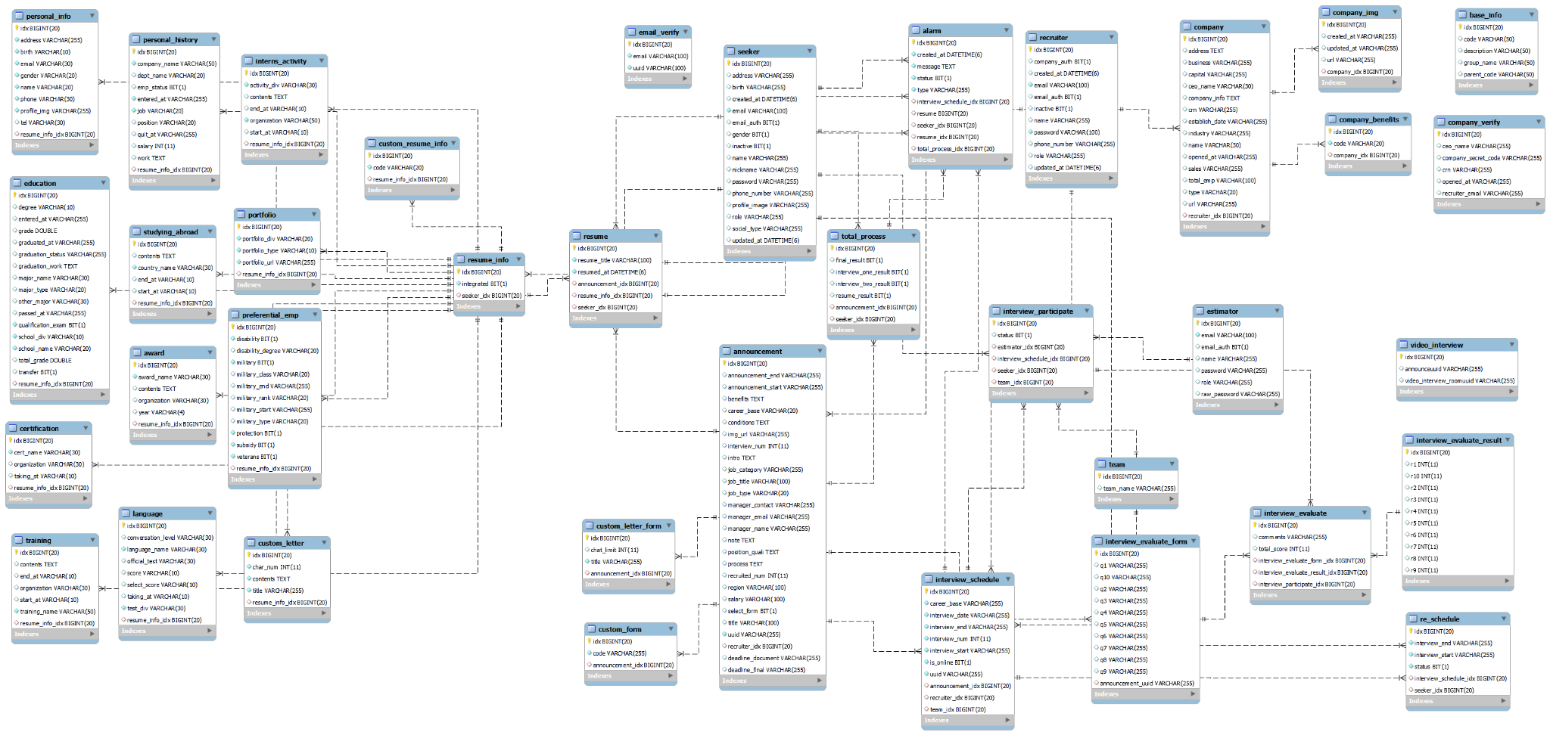
ERD
2. 프로젝트 설계
지원서 관련 테이블
회원 관련 테이블
면접 관련 테이블
공고 관련 테이블
Notes:
ERD입니다.
저희는 지원서를 모듈식으로 등록하였기 때문에 지원서라는 하나의 테이블보다는 경력, 포트폴리오 등 여러 폼 테이블로 나누어서 저장하였습니다.

Slide 16
3. CI/CD
Notes:
이어서 발표 진행하겠습니다..
다음은 CI/CD 파트입니다.

Slide 17
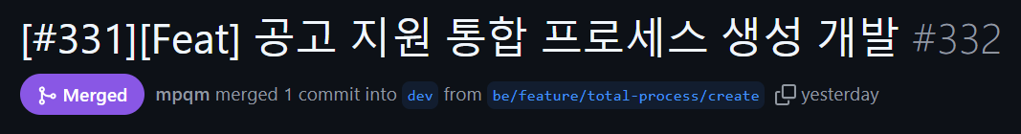
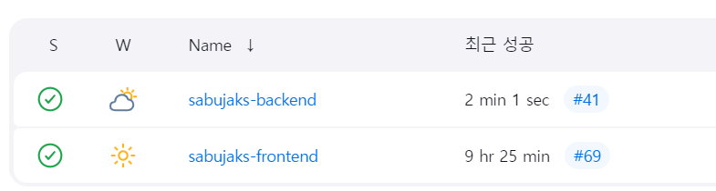
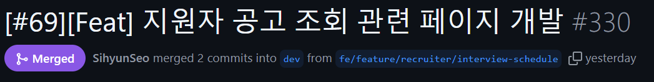
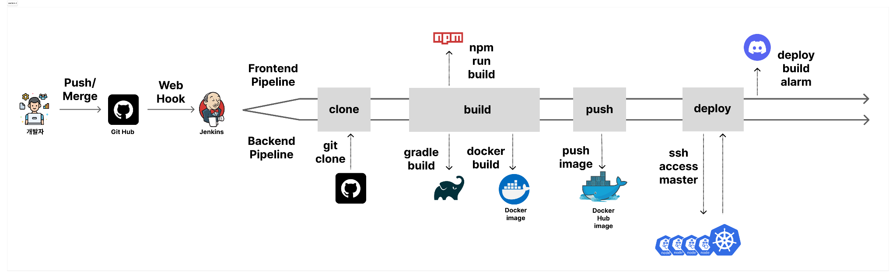
배포 시나리오
3. CI/CD
8
1
2
4
5
6
7
3
Notes:
저희 조는 브랜치명으로 구분하여 각 파이프라인이 실행되도록 했습니다.
백엔드는 be ✅로 시작하는 브랜치에서,
프론트엔드는 fe ✅로 시작하는 브랜치에서 작업 후
dev에 merge 할 때 웹훅을 통해 브랜치 정보를 읽어와 각각의 ✅✅ 파이프라인을 실행하도록 설계했습니다.

Slide 18
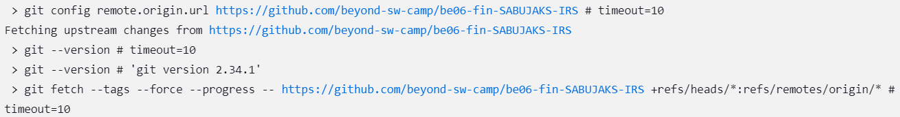
배포 시나리오
3. CI/CD
최신 코드 clone
8
1
2
4
5
6
7
3
Notes:
파이프라인이 실행되면, 레포지토리에서 최신 코드를 clone 합니다.

Slide 19
배포 시나리오
3. CI/CD
프론트엔드 : npm install → npm run build
백엔드 : ./gradlew bootJar
생성한 이미지 도커 허브에 Push
도커 이미지 생성
8
1
2
4
5
6
7
3
Notes:
그리고 프론트엔드, 백엔드 각 빌드 방식에 따라 빌드를 진행한 후,✅ 해당 파일로 도커 이미지를 생성하고 ✅도커 허브에 push 합니다.

Slide 20
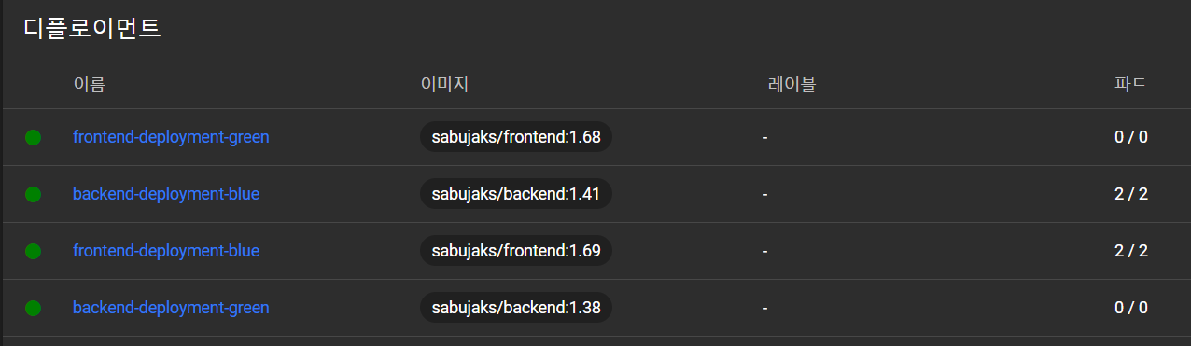
배포 시나리오
3. CI/CD
ssh 접속 : 젠킨스 → 쿠버네티스
도커 허브에 Push한 이미지 사용한 배포
8
1
2
4
5
6
7
3
Notes:
그 후 젠킨스에서 쿠버네티스 서버로 ssh 접속이 이루어지고, ✅도커 허브에 push 했던 이미지를 pull 하여 쿠버네티스에 배포 합니다.

Slide 21
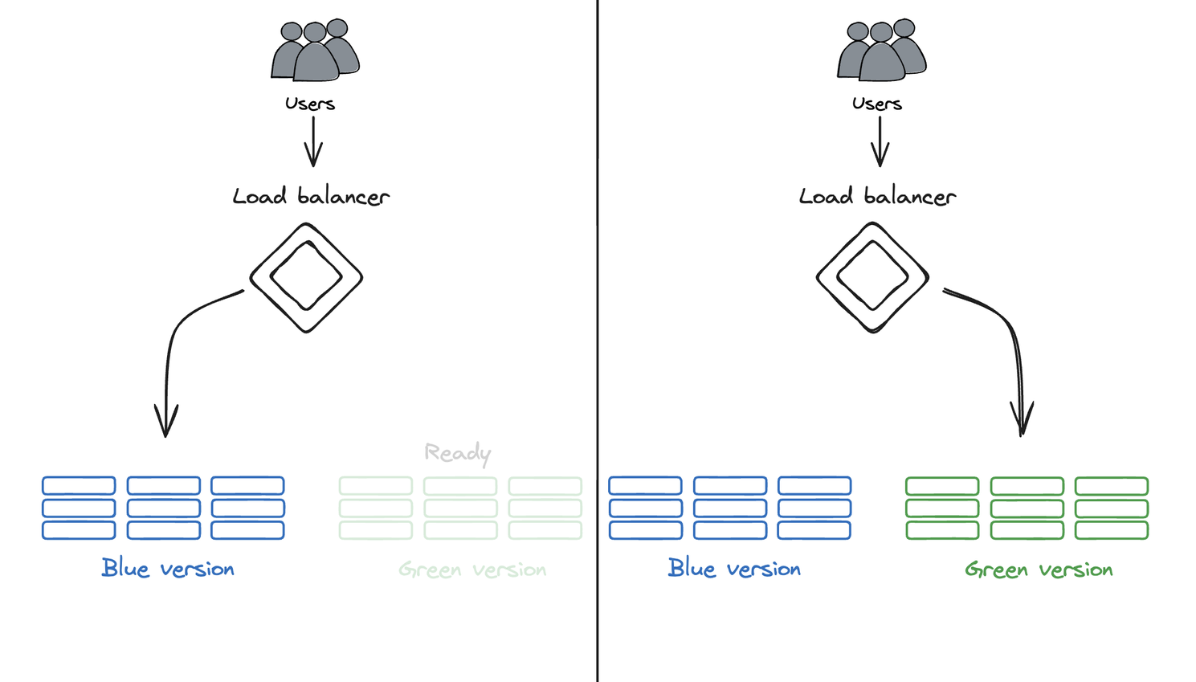
배포 시나리오
3. CI/CD
홀수 버전
짝수 버전
replicas=2
replicas=0
replicas=0
replicas=2
블루-그린 무중단 배포
Notes:
저희 팀은 배포방식으로 블루-그린 방식을 채택하였습니다.✅
블루-그린 배포방식은 무중단 배포 방식 중 한가지 방식으로 사용자들이 서비스 중단을 경험하지 않도록
운영중인 구버전과 동일하게 신버전의 인스턴스를 구성한 후에
로드밸런서를 통해 한번에 신버전으로 전환하는 방식입니다.
구버전의 인스턴스가 그대로 남아있기 때문에 롤백이 쉽다는 장점을 가지고 있습니다.
해당 서비스에서는 빌드한 파일이 홀수 버전이면✅ 블루버전을, 짝수 버전이면✅ 그린 버전을 배포합니다.

Slide 22
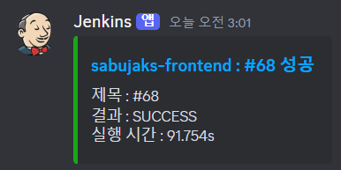
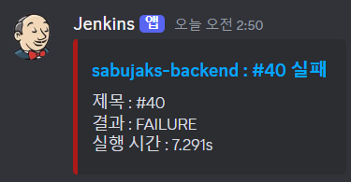
배포 시나리오
3. CI/CD
배포 결과
디스코드 알림
8
1
2
4
5
6
7
3
Notes:
이렇게 블루-그린 배포 방식을 통해 배포가 완료되고 나면, 배포 상태를 discord를 통해 확인할 수 있게 알림 처리를 해주었습니다.

Slide 23
4. 기술 설명
Notes:
다음은 기술 설명 파트입니다.

Slide 24
전체 기능
4. 기술 설명
회원
공고
화상 면접
지원서
Notes:
저희 IRS는 크게 회원, 공고, 지원서, 화상면접 4가지 부분으로 나뉘어 있고

Slide 25

전체 기능
4. 기술 설명
채용담당자
지원자
면접관
회원가입
(기업인증 -> 이메일 인증)
일반로그인
기업 정보 관리
공고 관리
면접 일정 조율 - 알림
화상 면접방 관리
지원자 합불 결정
회원가입
(이메일 인증)
일반, 소셜 로그인
지원서 관리
공고 검색
지원
일정 조율
면접용 임시 계정
화상 면접 참여
면접 평가 작성
Notes:
세 유저는 각 기능을 사용하면서 서비스를 이용할 수 있습니다.

Slide 26

전체 기능
4. 기술 설명
회원
Notes:
회원 기능부터 보겠습니다.

Slide 27
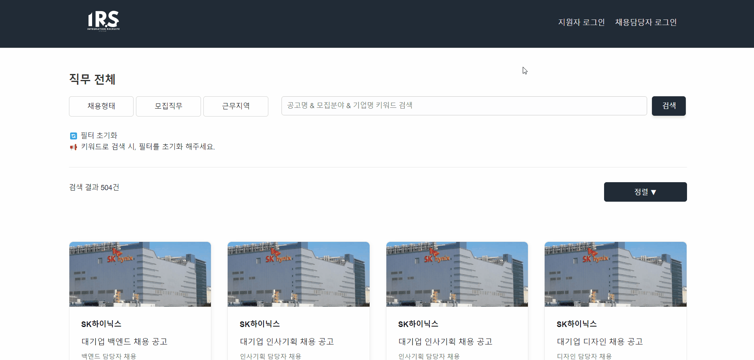
인가 및 인증 회원가입 - 시연영상
4. 기술 설명
Notes:
채용담당자의 인가 및 인증 화면입니다.
지원자는 바로 본인의 정보로 회원가입과 로그인을 할 수 있지만, 채용담당자는 기업인증을 한 후, 회원 가입할 수 있습니다.

Slide 28





인가 및 인증 - 채용담당자 회원가입
4. 기술 설명
사업자등록정보 진위확인 요청
1
기업인증 요청
2
기업인증 응답
4
사업자인증 응답
3
(기업인증 성공 시)
회원가입 요청
5
6
이미지 업로드 요청
회원가입 응답
7
Notes:
그림으로 흐름을 살펴보겠습니다. 유저가 기업인증 요청을 보내면, 서비스에서 국세청 api로 사업자 등록 정보 진위 확인을 한 후 응답을 보냅니다. 그 후 기업 인증 시에 등록한 이메일로 회원가입을 진행할 수 있습니다.

Slide 29
전체 기능
4. 기술 설명
공고
Notes:
다음은 공고 기능입니다.

Slide 30
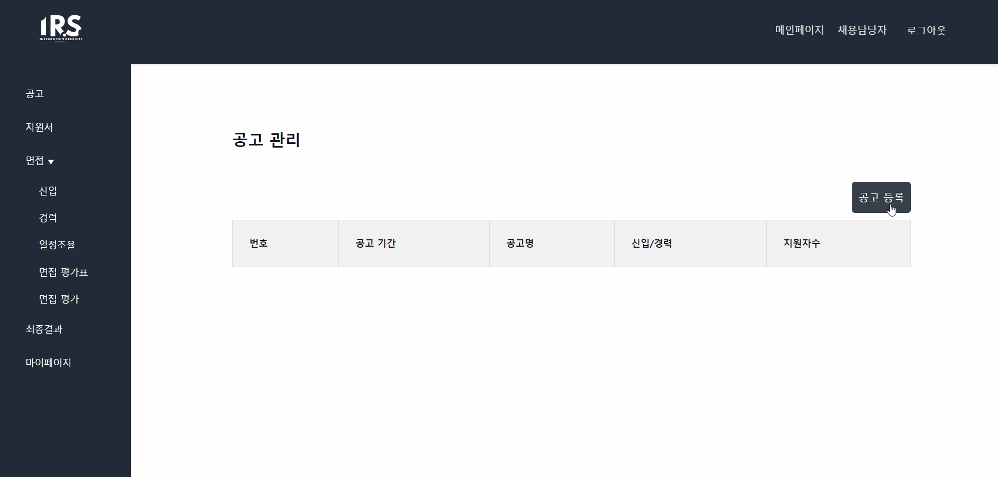
공고 - 시연영상
4. 기술 설명
채용담당자-공고등록.gif
Notes:
공고는 이미지와 일부 정보를 작성하거나, 모든 정보를 작성하는 템플릿으로 등록할 수 있습니다.

Slide 31


공고 등록
4. 기술 설명
이미지
학력
경력
인턴&대외 활동
일부 정보 작성
교육
이수
자격증
수상
공고 등록 완료
채용담당자 기업 정보 등록
해외
경험
어학
포트
폴리오
템플릿
모든 정보 작성
취업
우대 &병역
자기
소개서
공고 등록
각 공고 별 지원서 폼 조립
Notes:
다른 서비스라면 여기서 바로 공고 등록이 완료됐겠지만, 저희 IRS는 조립 과정이 있습니다.

Slide 32
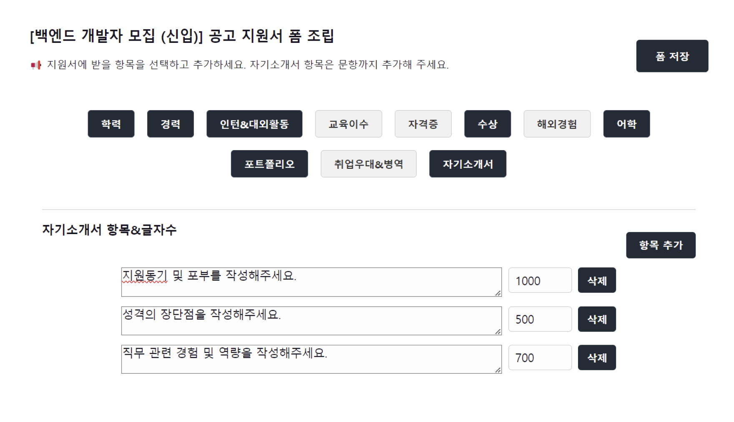

기존 서비스와의 차이
4. 기술 설명
VS
Notes:
공고를 쓴 후, 지원서 폼을 조립하면 각 공고별로 받을 지원서를 다양하게 설정할 수 있습니다.

Slide 33
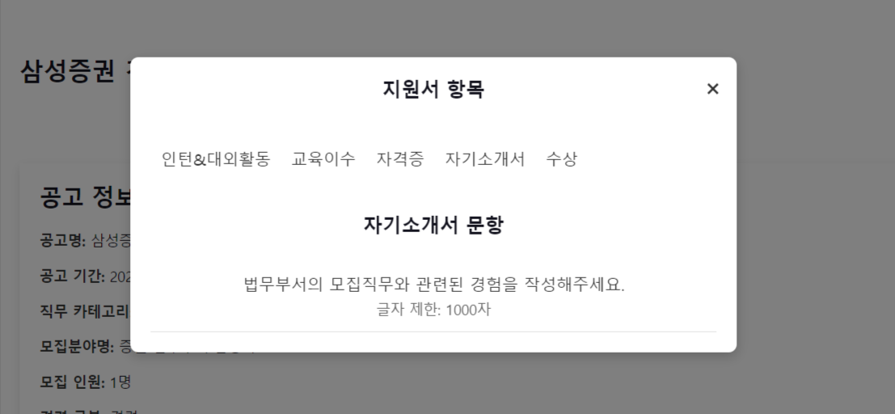
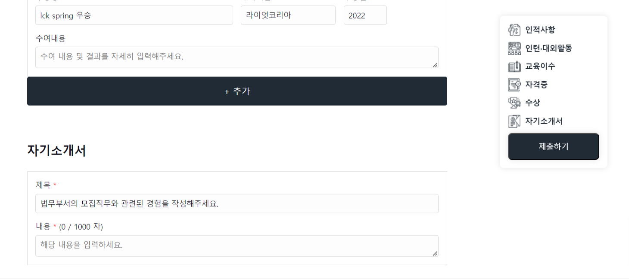
모듈형 서비스
4. 기술 설명
공고 지원서 폼
지원서 제출 시
필수
공고의 폼에 맞춰 지원서 제출
Notes:
공고 등록시에 조립한 폼만 메뉴로 보여져 작성 할 수 있습니다.

Slide 34
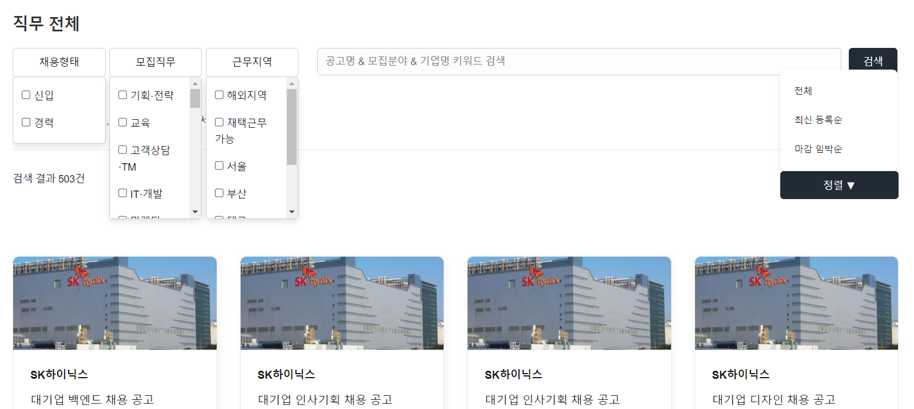
공고 검색
4. 기술 설명
필터 검색
키워드 검색
정렬 검색
Notes:
이렇게 등록한 공고는 세가지 필터와 키워드, 정렬을 활용하여 메인페이지에서 검색하여 조회됩니다.

Slide 35
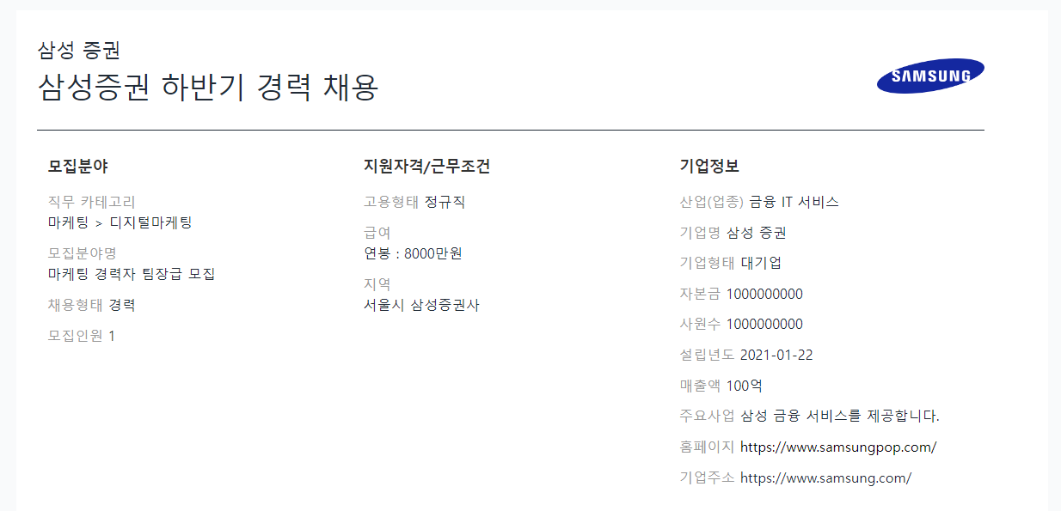
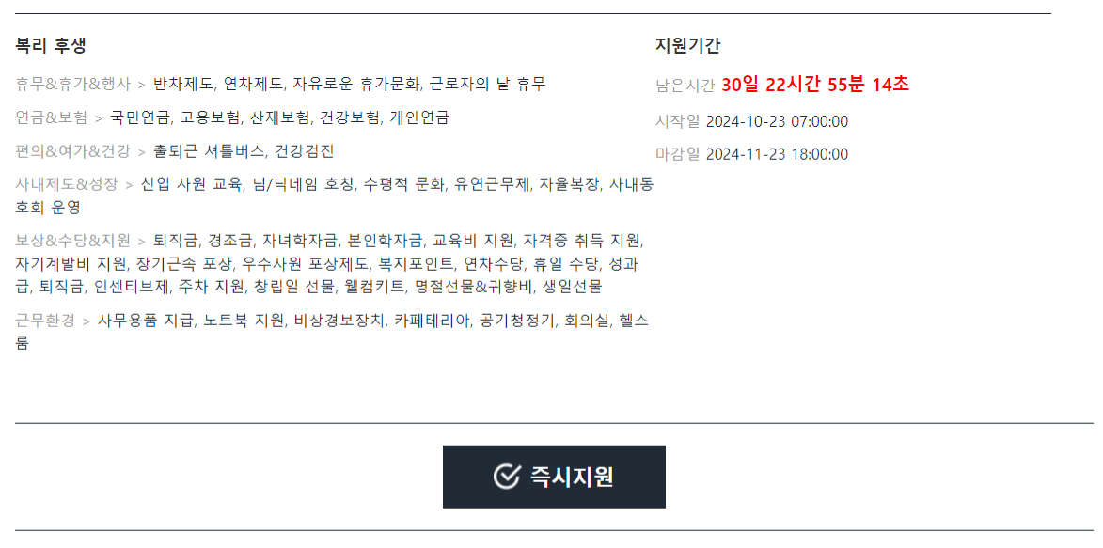
공고 조회
4. 기술 설명
Notes:
이렇게 등록한 공고는 세가지 필터와 키워드, 정렬을 활용하여 메인페이지에서 검색하여 조회됩니다.

Slide 36
전체 기능
4. 기술 설명
지원서
Notes:
다음은 지원서 기능입니다.

Slide 37
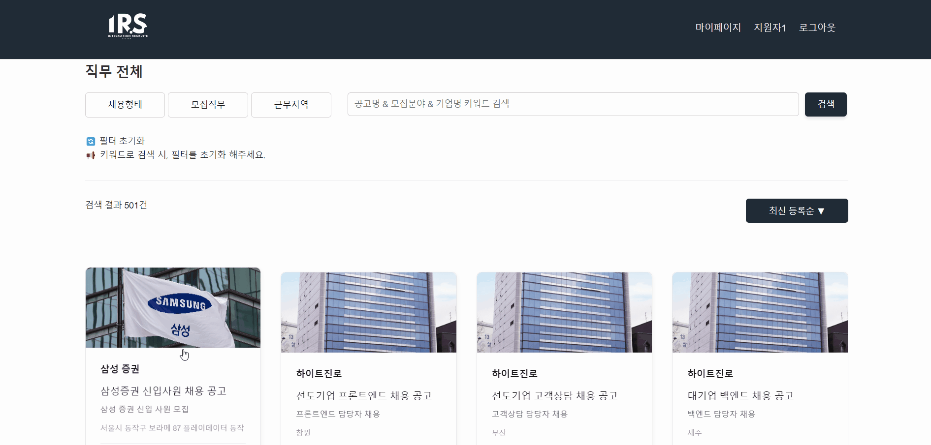
지원서 - 시연영상
4. 기술 설명
Notes:
즉시지원을 누르면 제출하기 위한 지원서를 작성할 수 있습니다. 영상에 보이는 것처럼 이미 입력된 정보가 있는데요, 미리 작성된 통합지원서가 있다면 불러와서 자동 입력됩니다. 그 부분을 더 자세히 살펴보겠습니다.

Slide 38
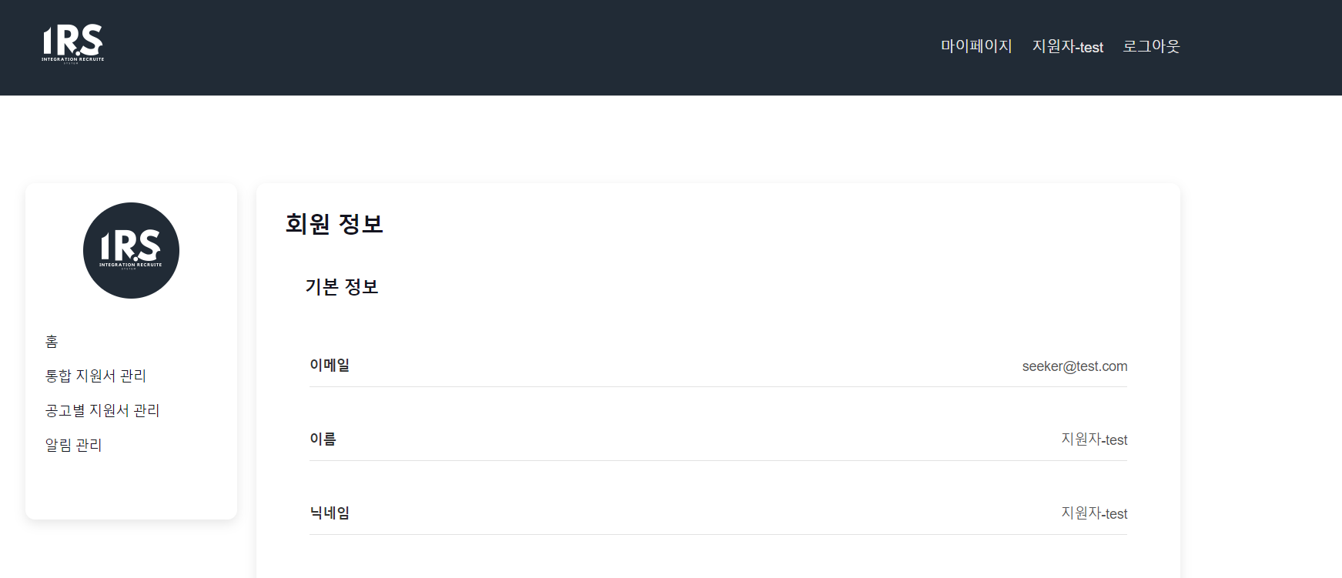
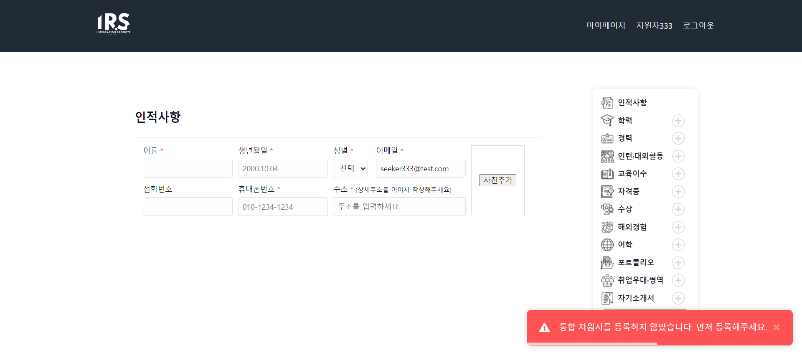
지원서 기능
4. 기술 설명
통합지원서 등록
Notes:
지원자는 어딘가의 공고에 지원하기전에 마이페이지에서 기본적인 통합 지원서를 등록해 놓을 수 있습니다.

Slide 39
지원서 기능
4. 기술 설명
미리 작성된
통합지원서에서
조회된 정보
공고
학력
경력
지원자 통합지원서 작성 O
새로 작성하는 정보
교육
이수
자격증
지원서
수상
해외
경험
OR
포트
폴리오
자기
소개서
새로 작성하는 정보
지원자 통합지원서 작성 X
공고의 폼에 맞춰 지원서 제출
지원서 작성
Notes:
이렇게 미리 쓴 통합지원서가 있다면 불러와서
공고 등록시에 조립한 폼만 메뉴로 보여져 작성 할 수 있습니다.

Slide 40
모듈형 서비스
4. 기술 설명
통합지원서 정보
공고지원서
새로 작성한 정보
학력
학력
경력
학력
경력
교육
이수
경력
교육
이수
자격증
교육
이수
자격증
경력
자격증
수상
수상
해외
경험
해외
경험
자격증
수상
포트
폴리오
포트
폴리오
자기
소개서
자기
소개서
수상

Slide 41
전체 기능
4. 기술 설명
화상 면접
Notes:
마지막으로 화상 면접 기능입니다.

Slide 42







화상 면접
4. 기술 설명
서류 전형 평가
합격자 면접 일정 생성
면접 일정 조율
면접 평가표 생성
면접방 생성
& WebRTC
면접방 입장
& 접근제어
최종결과 알림
면접관 평가
Notes:
8개의 프로세스를 따라가면서 함께 면접 기능을 알아보겠습니다.

Slide 43
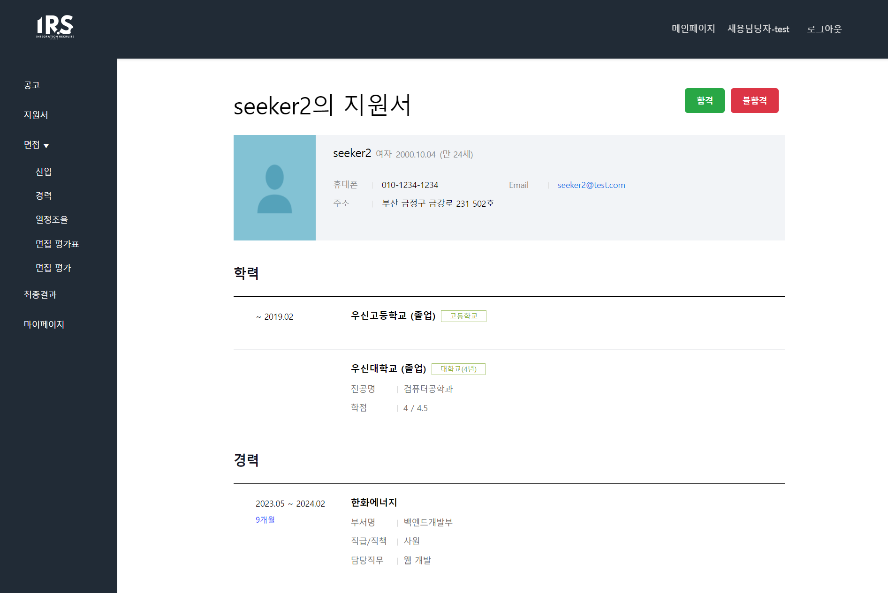
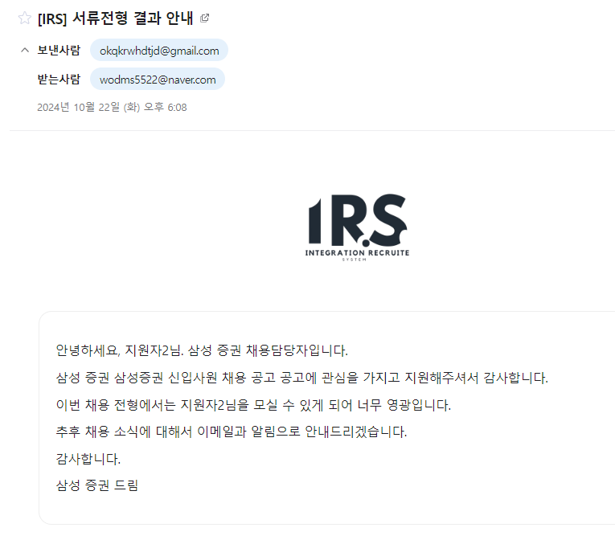
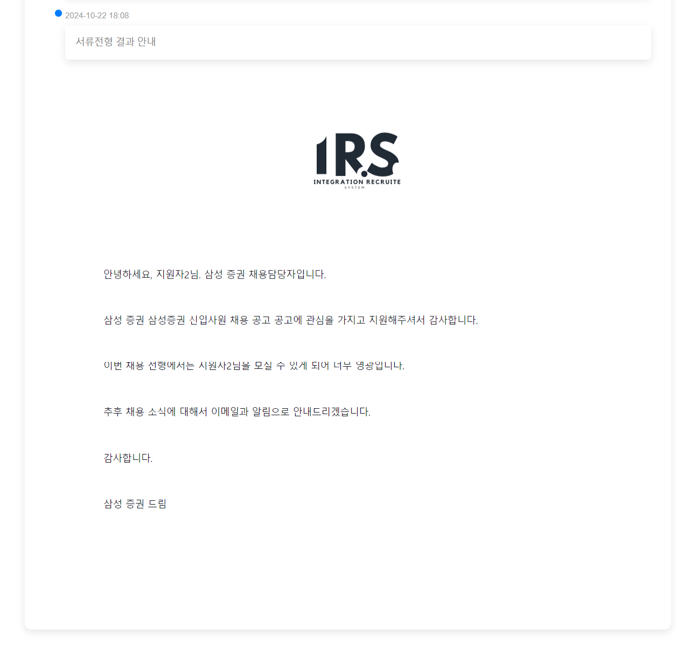
1. 서류 전형 평가
4. 기술 설명
이메일 알림
마이페이지 - 알림 관리
Notes:
서류 전형 평가입니다. ~~

Slide 44
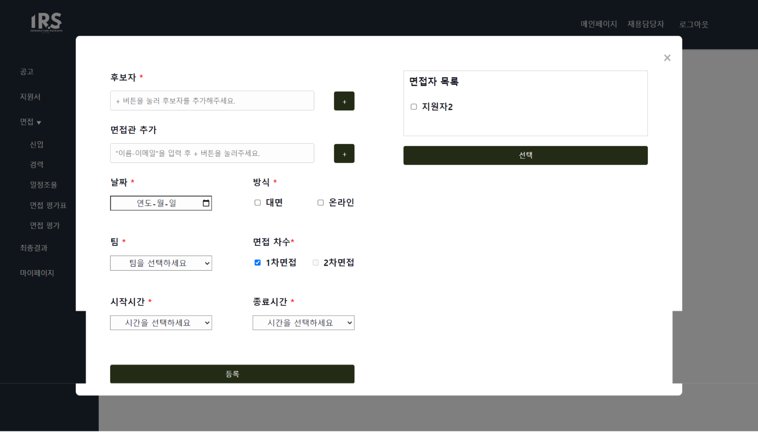
2. 합격자 면접 일정 생성
4. 기술 설명
서류 전형에 합격한 지원자들
Notes:
합격자 면접 일정 생성입니다. ~~
지원자는 채용담당자가 생성한 면접 일정을 이메일이나 마이페이지의 알림 관리를 통해 확인 할 수 있습니다.

Slide 45
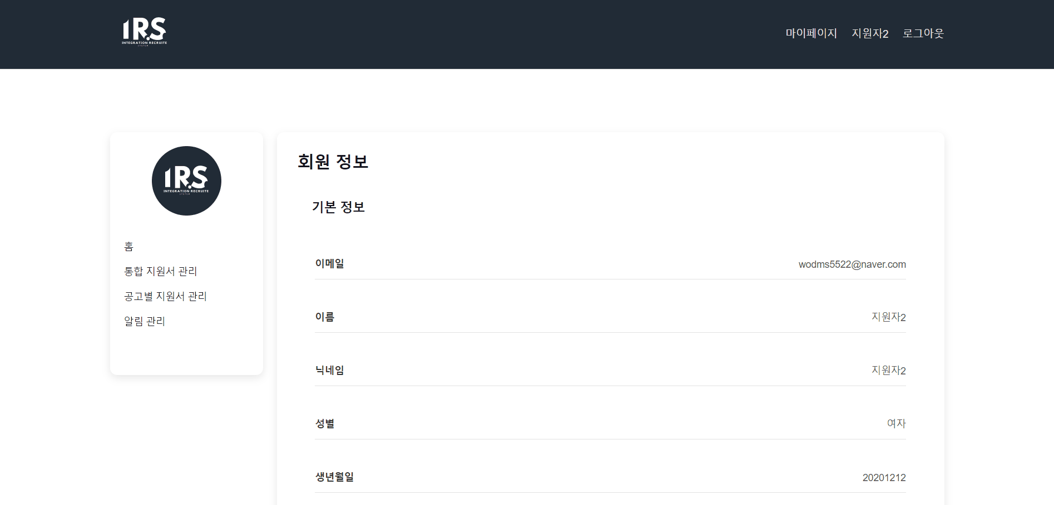
3. 면접 일정 조율 - 시연영상
4. 기술 설명
Notes:
면접 일정 조율입니다. 경력 지원자 쪽 시연영상을 보겠습니다.
위에서 채용담당자가 생성한 일정을 마이페이지 알림 관리에서 확인 할 수 있습니다.
경력은 영상처럼 면접 일정 조율 버튼을 통해 조율을 요청할 수 있고 신입은 조율없이 채용담당자가 선택한 면접일자를 확정적으로 알림 받습니다.

Slide 46
3. 면접 일정 조율 - 시연영상
4. 기술 설명
Notes:
채용담당자 쪽 시연영상입니다.
위에서 경력 지원 지원자가 보낸 일정 요청을 받아서 면접일을 확정합니다.

Slide 47
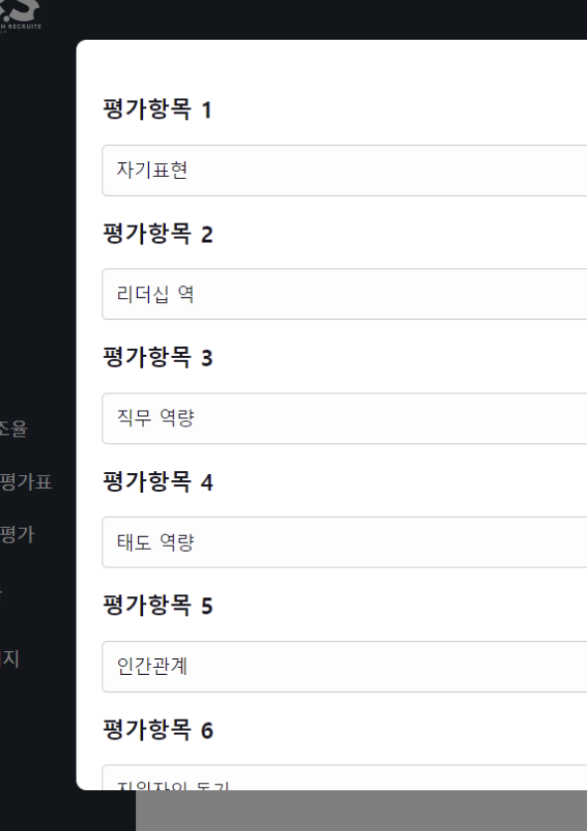
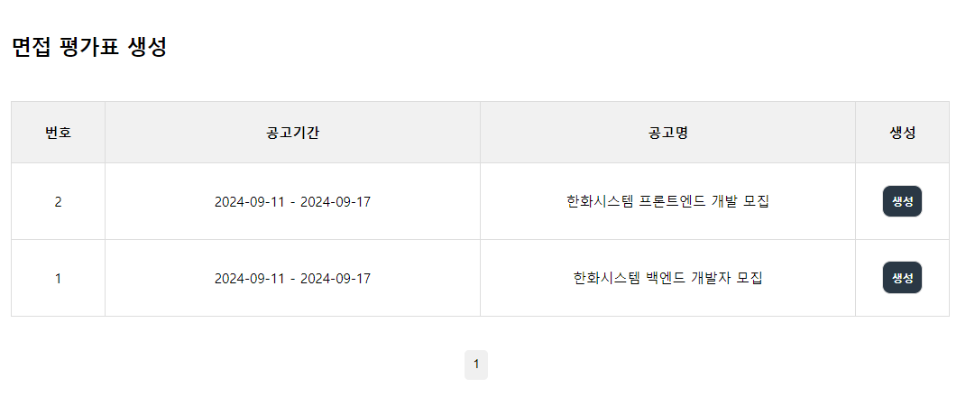
4. 면접 평가표 생성
4. 기술 설명
Notes:
이제 면접일을 확정했다면, 면접 시에 면접관이 사용할 면접 평가항목을 작성하여 표를 생성합니다.

Slide 48
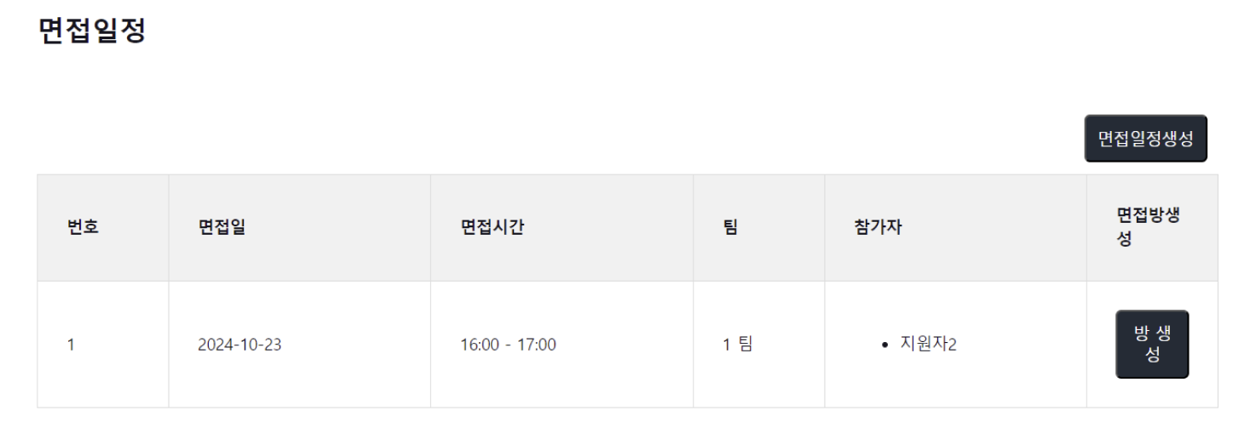
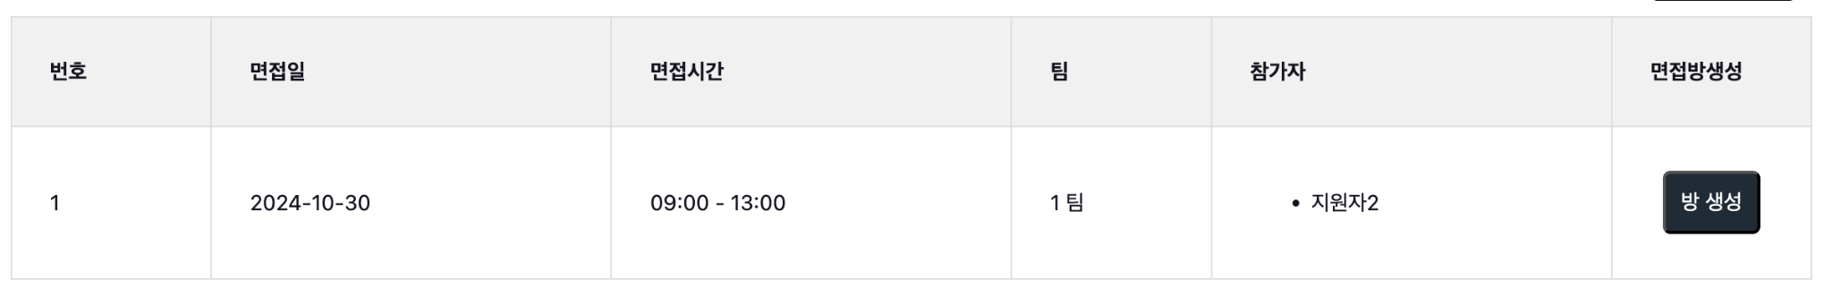
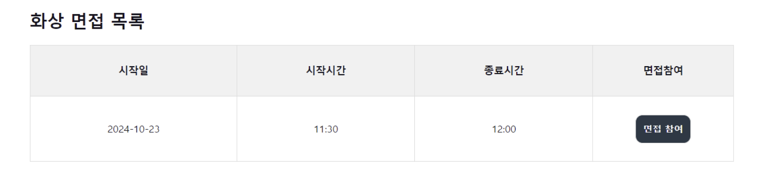
5. 면접방 생성 & WebRTC
4. 기술 설명
Notes:
면접방 생성과 입장 부분에서는 새로운 기술이 등장합니다.

Slide 49

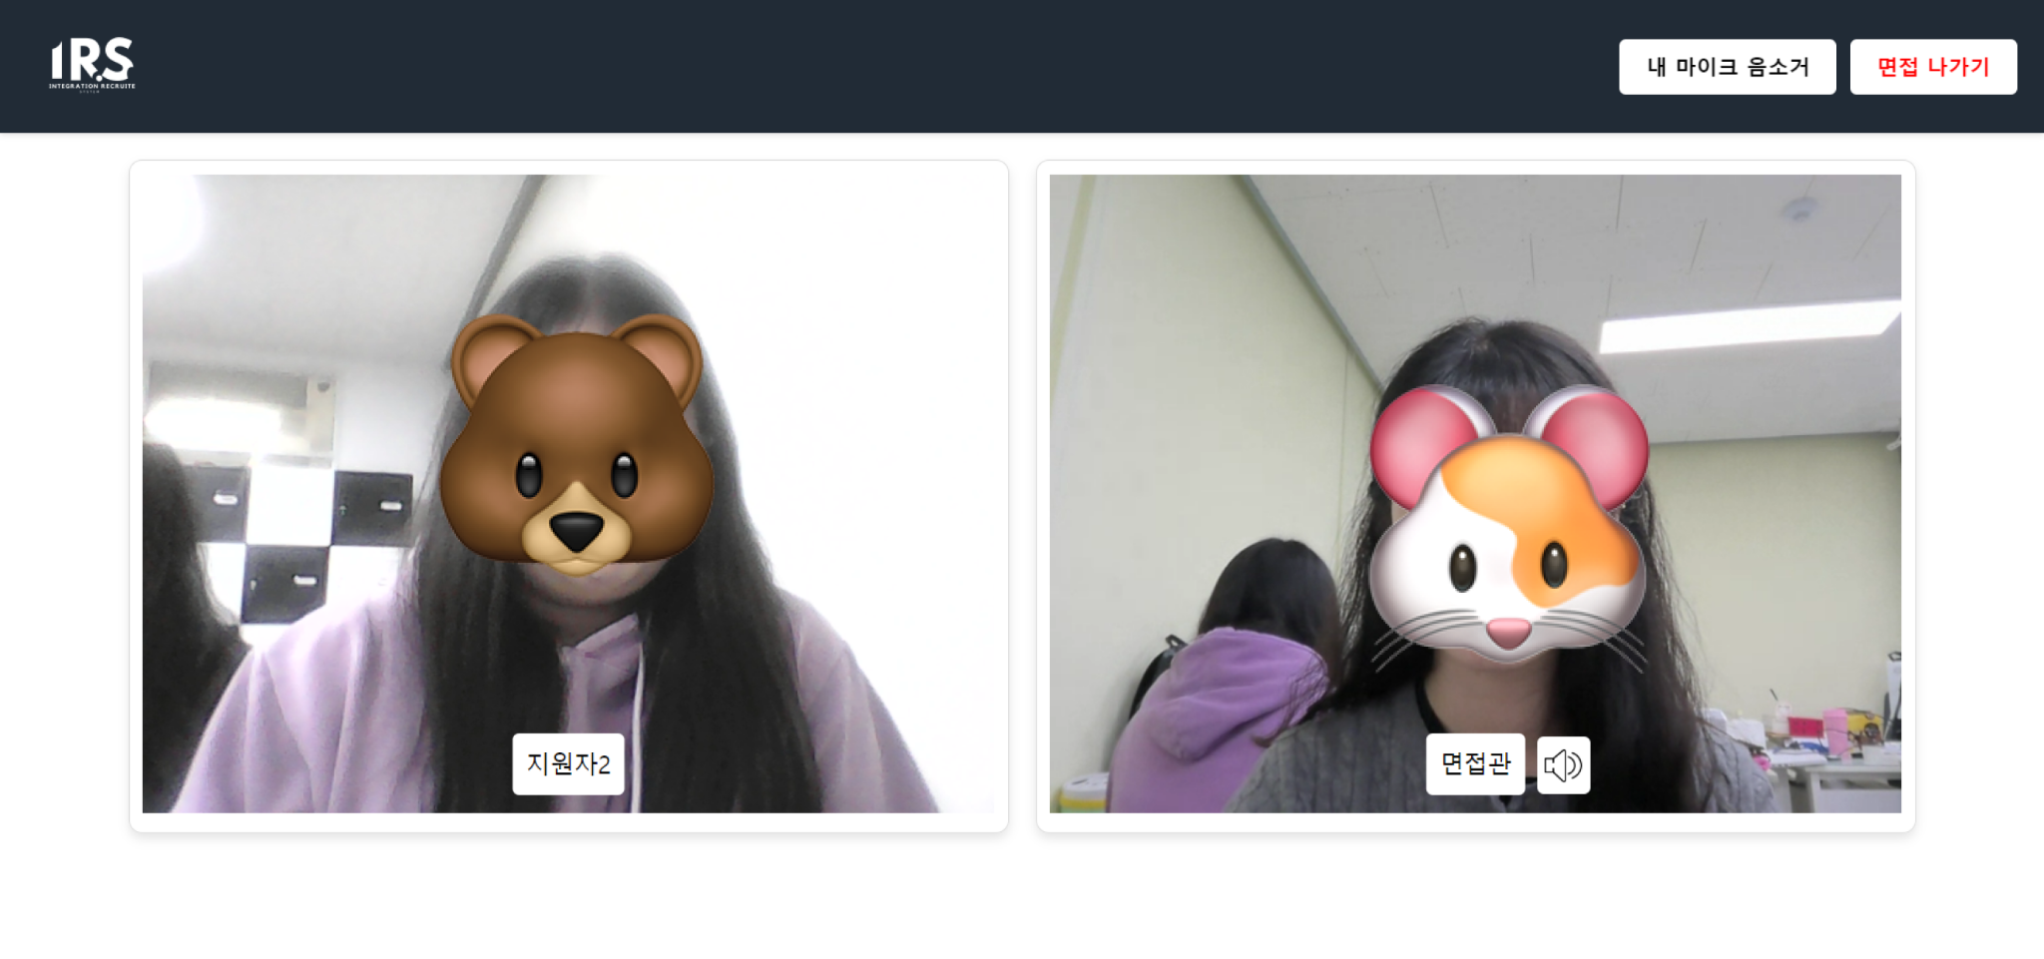
4. 기술 설명
WebRTC
With OpenVidu
Notes:
저희는 WebRTC와 OpenVidu 사용해 화상면접을 구현해봤습니다.

Slide 50



5. WebRTC
4. 기술 설명
통신 방식
P2P : 클라이언트와 클라이언트간 1:1연결
SFU : 서버에서 미디어 트래픽을 중계해줌
데이터를 혼합, 가공하는 기능 필요없음
클라이언트의 부담 감소
MCU : SFU와 비슷하나 서버에서 트래픽을 혼합 가공
Notes:
WEBRTC의 통신방식은 피어간 통신방법인 P2P통신 방식, 중계 미디어 서버를 두어 통신하는 SFU 통신 방식, 그리고 SFU와 비슷하지만, 중계서버에서 미디어 데이터를 혼합하고 가공이 가능한 MCU 방식이 있습니다.
저희의 화상회의 자체는 줌과 같은 형식을 띄고 있습니다.
실시간이 보장되는 환경에서 여러 명이 접속해 비디오 및 음성 데이터들을 주고 받아야하는데 참여 인원은 적을 수도 많을 수도 있습니다.
N:M 환경에서 운영될 것이기에 N:M에서 클라이언트의 부담이 커지는 P2P는 제외했고, SFU와 MCU 중 실시간성이 중요하기 때문에 SFU를 사용해보고자 했습니다.
따라서 SFU 방식이면서 WebRTC 프레임워크인 OpenVidu를 사용해 화상 면접기능을 구현했습니다.

Slide 51

5. OpenVidu
4. 기술 설명
세션 초기화
면접방 생성 요청
세션 생성 요청
IRS Client
면접방 참여 요청
세션 접근 토큰 요청
세션 접근 토큰 발급
IRS Server
세션 접근 토큰 발급
OpenVidu Server
KURENTO Media Server
WebRTC 연결을 위한 브라우저 데이터 교환
세션 연결
OpenVidu
Browser
WebRTC 연결
Frontend
Backend
OpenVidu
Notes:
면접방 생성과 참여에서의 OpenVidu 동작방식은 다음과 같습니다.
먼저 간단하게 설명하자면,
쿠렌토는 WebRTC 미디어 서버이자 클라이언트 API 세트이면서, 웹과 모바일 플랫폼을 위해 비디오 애플리케이션을 간편하게 개발할 수 있도록 도와주는 기술입니다.
Openvidu는 웹과 모바일 환경에서 영상 통화 기능을 쉽게 추가할 수 있도록 하는 오픈소스 플랫폼입니다.
(클릭)
면접방 생성 요청을 IRS서버에 전송하면 RestAPI 호출을 통해 OpenVidu 서버의 세션을 초기화 시킵니다. (클릭)
(클릭)
생성된 면접방에 입장하기 위해 클라이언트는 면접방 참여 요청을 IRS 서버에 전송하고, API 호출을 통해 OpenVidu 서버에게 초기화된 세션에 참가할 수 있는 토큰을 반환 받습니다.
(클릭)
반환된 토큰을 통해 IRS Client의 라이브러리인 OpenViduBrowser가 소켓을 이용해 OpenViduServer와 직접적으로 통신을 수행합니다.
(클릭)
통신시 OpenViduServer와 WebRTC 연결을 위한 브라우저 데이터를 교환하고,
(클릭)
KurentoServer는 OpenViduBroswer즉 클라이언트와 WebRTC 통신(오디오 및 비디오)이 직접 교환됩니다.
이런 시퀀스로 생성된 WebRTC 연결을 통해 화상 면접을 진행하게 되었습니다.

Slide 52
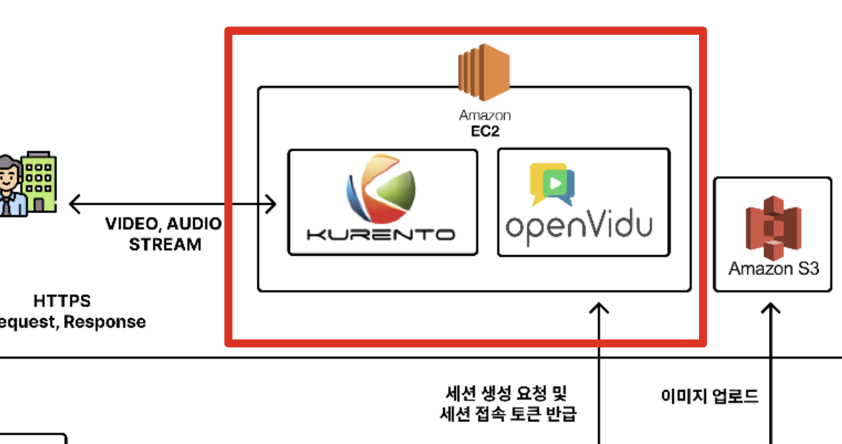


5. OpenVidu
4. 기술 설명
배포 문제
OpenVidu 사용 포트
22 TCP
80 TCP
443 TCP
3478 TCP+UDP
40000 - 57000 TCP+UDP
57001 - 65535 TCP+UDP
Notes:
앞서 설계 파트의 시스템 아키텍처 부분에서(클릭), 쿠버네티스 배포환경에서 OpenVidu를 EC2로 사용한 이유는 다음과 같습니다.
OpenVidu를 Pod로 쿠버네티스에 올리기위해선 수많은 포트 할당이 필요했고 pod가 외부통신을 하려면 서비스의 포트대역을 할당해줘야 했습니다.
하지만 서비스 포트는 다음과 같이(클릭) 많은 포트를 할당해야해서 쿠버네티스로는 구축이 불가능에 가까웠습니다.
그리고 OpenVidu는 쿠렌토 미디어 서버를 사용하기도 하며 자원을 많이 사용하는 특성상 서비스의 안전성을 고려해 EC2 환경에 배포하게 되었습니다.

Slide 53
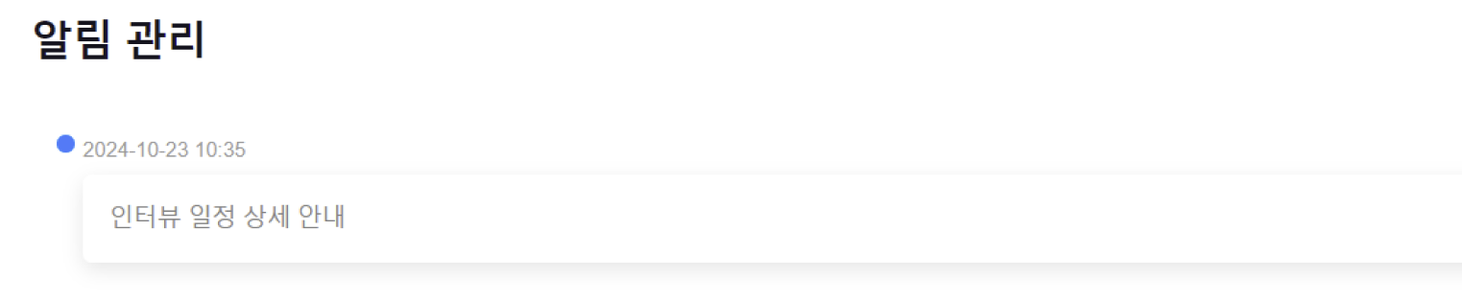
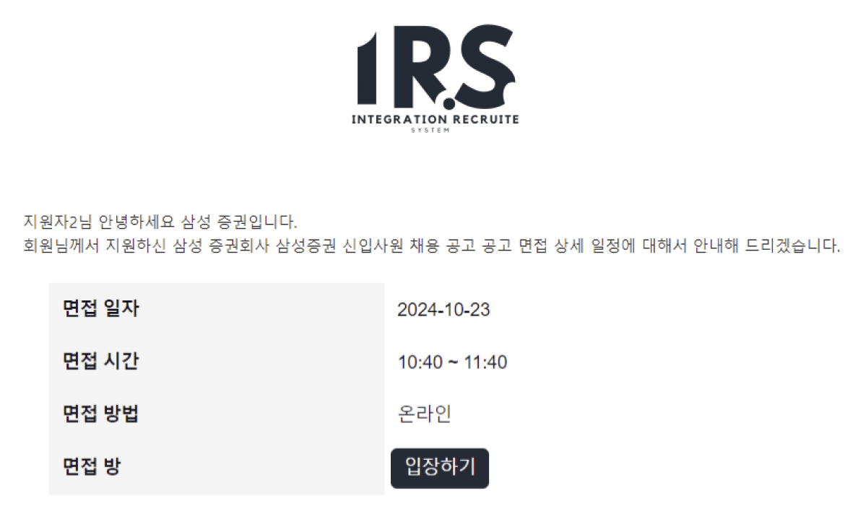
6. 면접방 입장 & 접근제어
4. 기술 설명
Notes:
자, 이제 드디어 면접방을 입장 할 수 있습니다. ~

Slide 54
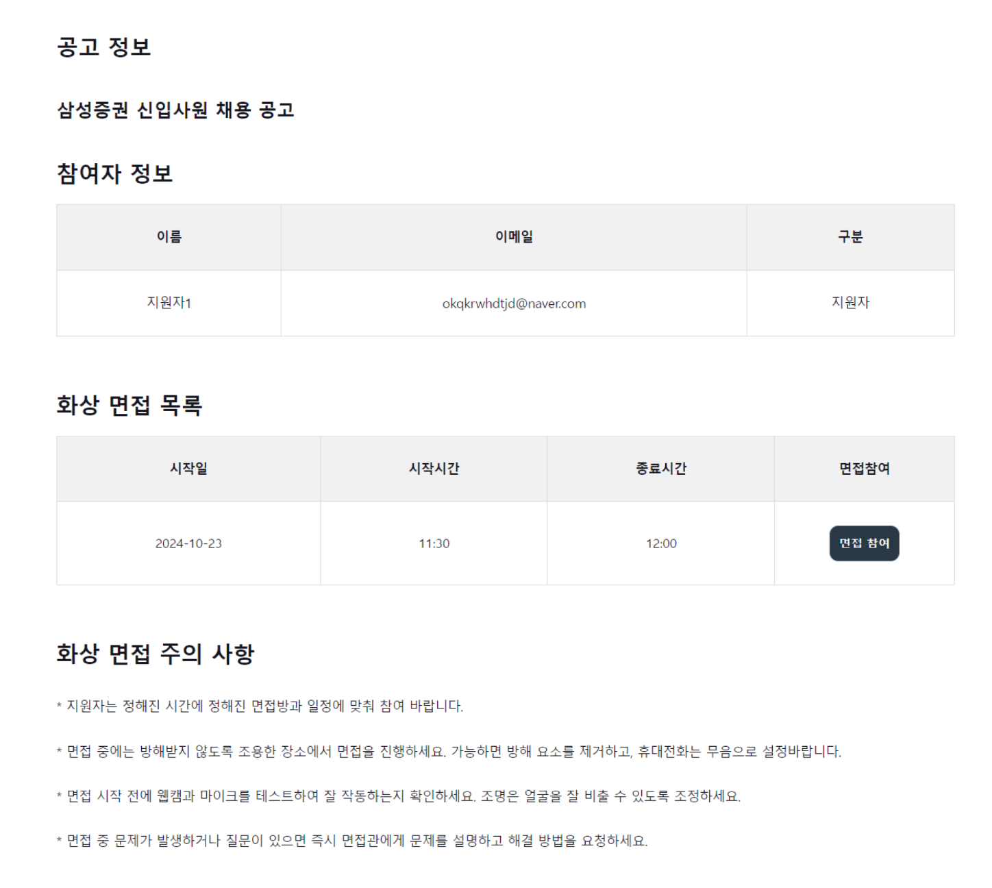
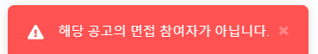

6. 면접방 입장 & 접근제어
4. 기술 설명
자신이 지원한 공고가 아닌 면접방에 접속할때
현재시간 11:30
ROLE_SEEKER|Aec16a40-69d0-4d17-8979-01e577300680|
21052d9a-7459-438b-8e2c-4146d0313b16|
2024.12.12|11:30|12:00
자신의 면접 시간대가 아닌데 접속할 경우
ROLE_SEEKER|f3e9acf-b4fb-4031-a9bc-75e3f4303d8f|
19bead32-f178-4a26-a0cc-4964a35e3d30|
2024.12.12|10:00|11:00
  지원자: ROLE_SEEKER|{공고UUID}|{면접 일정 UUID}|{면접 시작 날짜}|{면접 시작 시간}|{면접 종료 시간}|
Notes:
입장시, 이루어지는 면접방 접근제어를 알아보겠습니다. ~~
입장한 주소에는( /video-interview/{공고UUID} ) 이렇게 나오는데요,
화상 면접 방에 접근
화상 면접 방에 참가할 수 있는 Session-Token 발행시 시간대 확인 함수를 통해 면접스케줄 테이블을 조회해 면접 접속 시간을 확인
서버시간과 확인한 값을 비교해 3분전에 접속 가능하게 만든 함수

Slide 55
6-1. 지원자 면접방 입장
4. 기술 설명
Notes:
접근제어를 통과했다면, 면접을 볼 수 있습니다. 다음은 지원자의 면접 화면인데요, ~

Slide 56
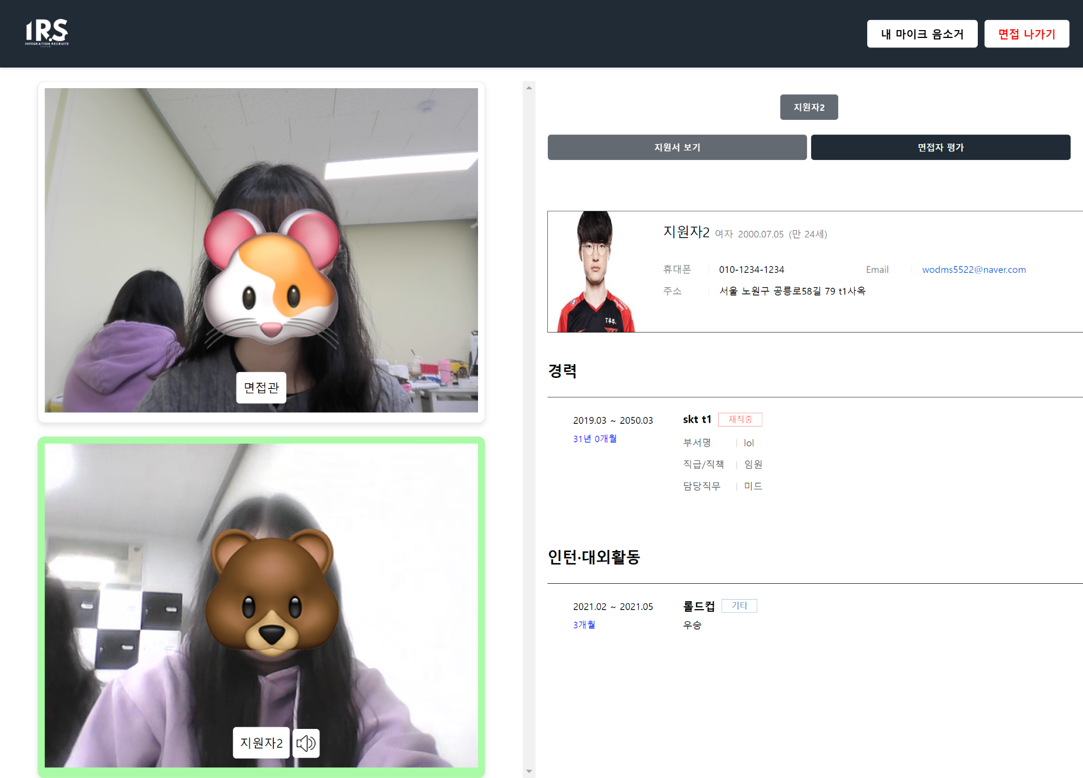
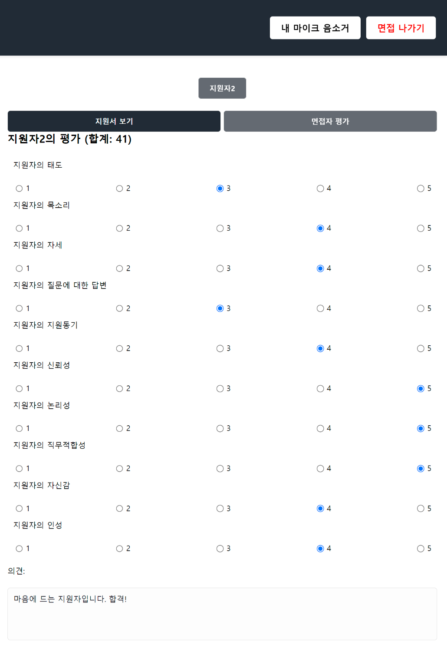
7. 면접관 면접 평가
4. 기술 설명
Notes:
면접관도 입장하여 지원자를 평가하고 의견을 제출합니다. ~
~ (클릭) ~

Slide 57
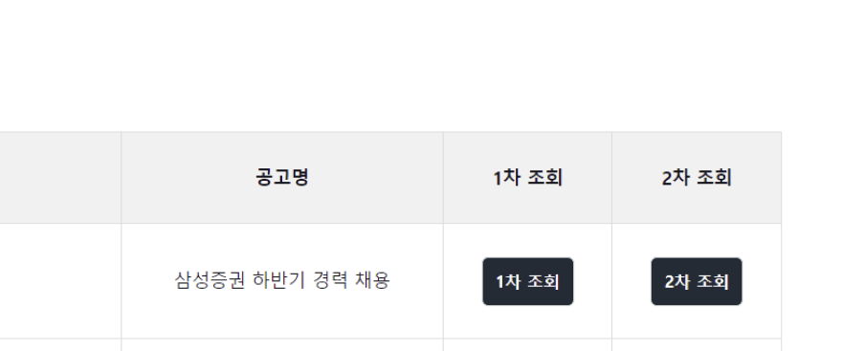
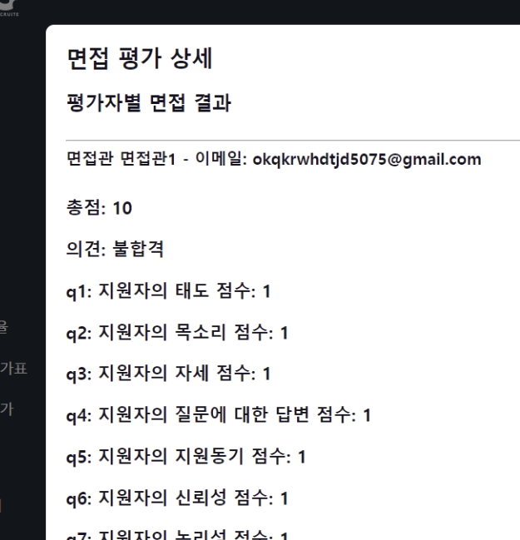
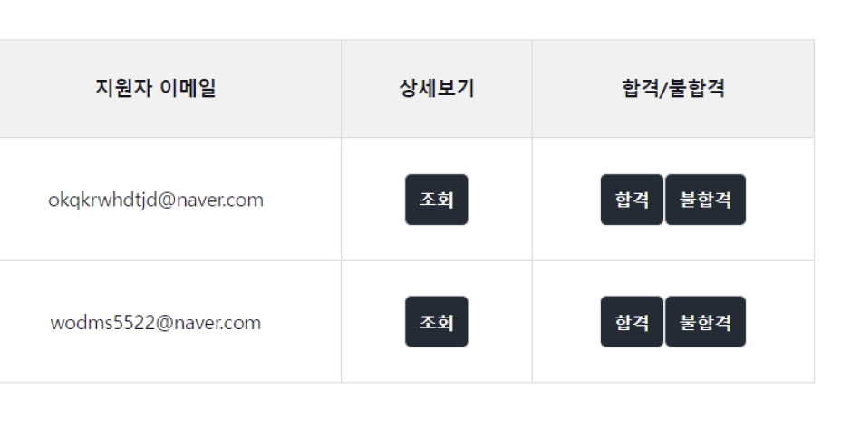
7-1. 공고 및 차수별 면접 평가 조회
4. 기술 설명
면접 평가 조회
Notes:
면접이 모두 끝났다면 채용담당자는 공고 및 면접 차수별로 면접 평가를 조회합니다. ~

Slide 58
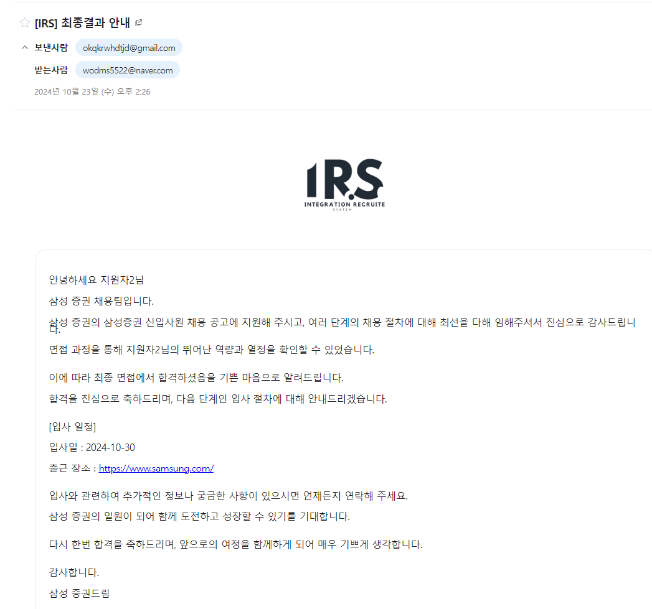
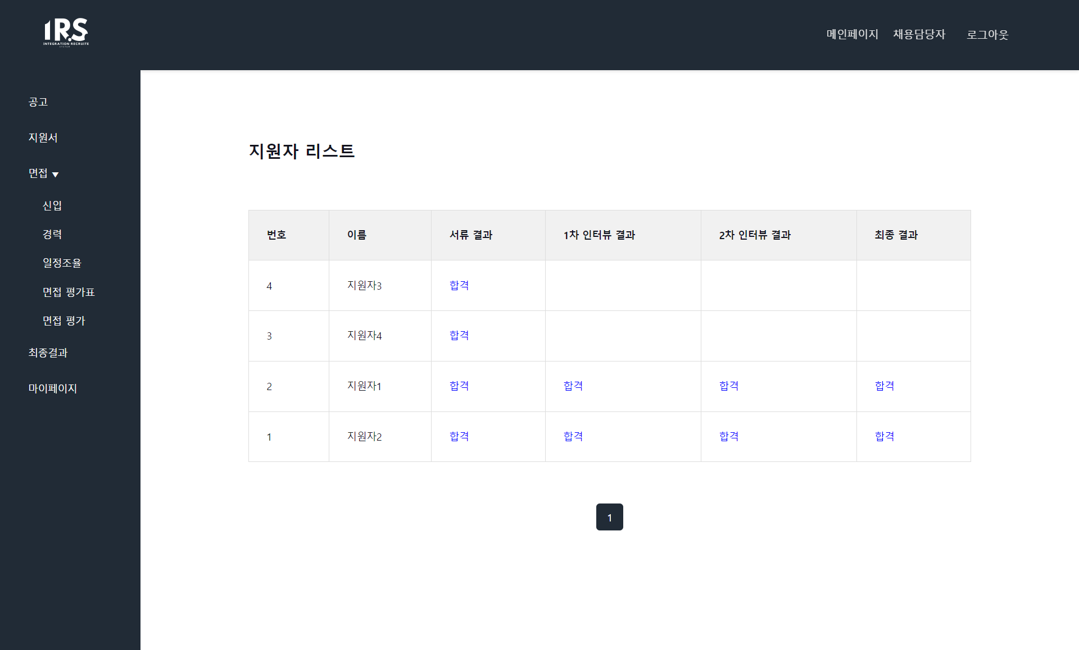
8. 최종 결과
4. 기술 설명
이메일 알림
이메일 알림
Notes:
최종 결과를 확인하고 모든 프로세스에서 합격한 지원자들에게는 최종발표일에, 일괄전송으로 최종결과를 이메일로 전송합니다.
여기까지 IRS의 기능설명이었습니다.

Slide 59
5. 문제점
Notes:
이어서 1차 스프린트에서 발생한 문제점들을 파악하고 2차 스프린트에서 개선한 부분에 대해 발표하겠습니다.

Slide 60

로그인 기능
5. 문제점
짧은 유효기간으로 인한 잦은 로그인
사용자 불편 증가
A
탈취 시, 만료되기 전까지 악의적인 사용자가 이용할 가능성
보안 취약성
Access Token만을
사용한 인증
Notes:
첫 번째 문제는 로그인 기능에서 발생합니다.
액세스 토큰만으로 인증을 진행할 경우,✅ 유효 기간이 짧아 자주 로그인을 해야 하는 불편함이 있었습니다.
또한, ✅유효 기간 내에 액세스 토큰이 탈취될 위험성도 존재했습니다.

Slide 61
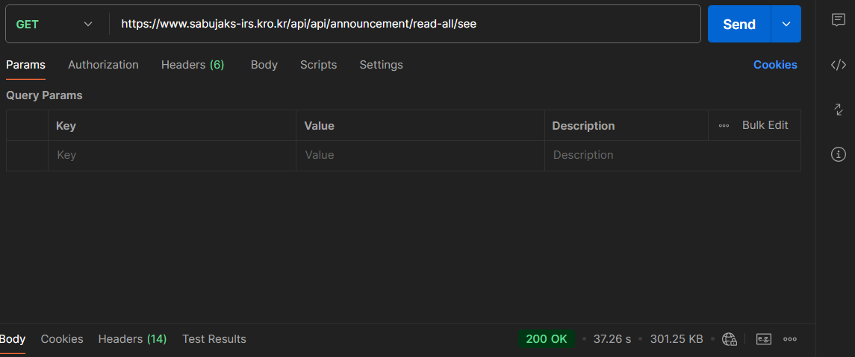


검색 기능
5. 문제점
조회시간 ↑↑
복잡한 코드
·
·
·
Notes:
다음은 검색 기능입니다.
메인 페이지에서 마감되지 않은 공고를 전체 조회하는데, ✅등록된 공고가 많아질수록 조회 시간이 길어지는 문제가 있습니다.
또한, 채용 형태, 모집 직무, 근무 지역, 키워드를 활용한 검색 기능을✅ JPQL과 조건문으로 구현할 때, 코드가 복잡해지는 문제도 발생합니다.

Slide 62



알림 기능
5. 문제점
사용자 불편 증가
버튼을 통한 일괄 처리
백엔드 서버 과부하
Notes:
마지막으로 알림 기능에서의 문제점입니다.
기존의 알림 기능에서는 각 채용 프로세스 완료 후, 담당자가 버튼을 눌러 이메일이나 알림을 일괄 전송하는 방식이 사용되었습니다.
하지만 이러한 방식은 ✅ 담당자가 직접 일정에 맞춰 버튼을 눌러야 하므로 사용자에게 불편을 초래합니다.
또한, ✅일괄 처리를 할 때 전송해야 할 데이터가 얼마나 누적될지 예측할 수 없기 때문에, 이메일 전송 시 메인 운영 서버에 과부하가 발생할 위험이 있습니다.

Slide 63
6. 성능 개선
Notes:
그래서 저희는 앞서 말씀드린 3가지 문제점을 2차 스프린트에서 개선해보았습니다.

Slide 64

시스템 아키텍처
6. 성능 개선
Notes:
먼저 시스템 아키텍처입니다. ✅
프로젝트 설계에서 설명드린 시스템 아키텍처에 Redis와 Spring Batch를 추가하여 성능을 개선하였습니다.

Slide 65

6. 성능 개선
로그인 기능 개선
Notes:
먼저 로그인 기능 개선입니다.

Slide 66

Refresh Token With Redis
6. 성능 개선
Access Token과 Refresh Token을 사용한 인증
RToken은 email정보로 생성
Key: value = userEmail: refresh token
R
A
로그인 빈도 감소로 사용자 경험 개선
Redis를 통한 Refresh Token 관리
Refresh Token Rotation(RTR)로 탈취 시 대응
Notes:
1차 스프린트에서 엑세스 토큰만으로 인증을 구현했을 때 잦은 로그인이나 토큰 탈취 문제가 있었습니다.
문제 해결을 위해 2차 스프린트에서는 ✅ 리프레시 토큰을 도입하였습니다.
엑세스 토큰보다 유효기간이 길게 설정되는 리프레시 토큰은 엑세스 토큰의 재발급을 위해 사용되는데,
✅리프레시 토큰의 유효기간을 5일로 설정하여 사용자가 잦은 로그인을 하지 않도록 해 사용자 경험을 크게 개선했습니다.
리프레시 토큰은 ✅ 사용자 이메일 정보를 기반으로 생성되며, Key-Value 구조로 Redis에 저장됩니다.✅ Key는 사용자 이메일, Value는 해당 사용자의 리프레시 토큰으로 설정됩니다.
해당 이미지에서는 레디스에 저장된 키들을 조회하고 있습니다.
또한, 토큰 탈취의 문제 해결을 위해 ✅ Rotate Refresh Token 전략을 도입하였습니다.
RTR 전략은 액세스 토큰을 갱신할 때마다 리프레시 토큰도 함께 갱신되도록 하는 전략입니다.
서버에서는 리프레시토큰을 갱신할때 Redis에 저장된 리프레시 토큰도 업데이트하기 때문에, 리프레시 토큰이 탈취됐다하더라도 서버 측에서 이를 인지할 수 있습니다.

Slide 67
Refresh Token With Redis
6. 성능 개선
Why Redis?
인메모리 데이터베이스
TTL(Time to Live) 기능을 통해 만료된 토큰을 자동으로 삭제
Notes:
그렇다면 리프레시 토큰을 메인 DB인 maridb에 저장할수도 있는데 어떤 이유에서 레디스에 저장했는지에 대해 설명드리겠습니다.
✅첫번째 이유는 레디스는 디스크가 아닌 메모리 기반의 데이터 저장소이기 때문에 작업을 위해 디스크까지 왕복할 필요가 없어 처리 속도가 빠릅니다.
✅두번째는 Time to Live 기능을 통해 리프레시 토큰의 만료 시간을 설정하고, 만료된 토큰을 자동으로 삭제할 수 있습니다.
이를 통해 추가적인 관리 없이 보안성을 유지하면서 시스템 자원을 효율적으로 활용할 수 있기 때문에 레디스를 사용하게 되었습니다,

Slide 68

6. 성능 개선
검색 성능 개선
Notes:
다음은 QueryDSL과 페이징 처리를 통한 검색 성능 개선입니다.

Slide 69


페이징 처리
6. 성능 개선
·
·
·
37.26 s
1페이지 당 24개 공고
1.534 s
Notes:
페이징 처리는 데이터를 일정한 크기로 나누어 출력하는 방법입니다.
2차 스프린트에서는 대량의 공고 데이터를 한번에 조회하는 대신 ✅ 한 페이지에서 24개씩 공고 데이터를 조회하였습니다.
그 결과 ✅ 메인 페이지의 공고 목록 조회 시간을 감소시킬 수 있었고, 이를 통해 사용자가 보는 페이지 로딩 시간을 줄여 사용자 경험을 개선하였습니다.

Slide 70

QueryDSL
6. 성능 개선
복잡한 코드
간단한 코드
Notes:
다음은 검색 기능의 일부 코드입니다.
1차 스프린트에서 검색기능을 JPQL과 조건문으로 구현 했을 때 왼쪽 이미지를 보시면 else if 문이 여러번 반복되며 코드가 복잡해지는 문제를 확인하실 수 있습니다.
이러한 문제를 해결하기 위해 ✅ 2차 스프린트에서는 JPQL을 자바 코드로 작성할 수 있도록 해주는 라이브러리인 QueryDSL을 사용하였습니다.
화면의 이미지를 보시면 같은 기능을 훨씬 더 간단한 코드로 구현했음을 확인하실 수 있습니다.
또한, JPQL로 쿼리를 작성했을 때 오타나 잘못된 쿼리 작성으로 런타임 시점에서 에러가 발생할 수 있는데, QueryDSL을 통해 코드로 쿼리를 작성함으로써 컴파일 시점에 에러를 잡을 수 있다는 장점도 있습니다.

Slide 71

6. 성능 개선
알림 성능 개선
Notes:
다음은 Spring Batch 도입을 통한 알림 성능 개선입니다.

Slide 72




알림 성능 개선
6. 성능 개선
D-1
D-day
D-day
D-7
Notes:
기존에는 이메일이나 알림을 일괄 전송 버튼으로 처리했지만, 사용자 불편함과 서버 과부하 문제가 발생했습니다. 이를 해결하기 위해 저희는 스프링 배치를 도입하여 자동화했습니다.
매일 오후 4시에 ✅ 4개의 크론 잡이 실행되며, 파드를 띄워 알림을 처리합니다.
✅서류 전형 결과 안내와 최종 결과 안내는 채용 담당자가 공고 등록 시 선택한 날짜에 맞춰 자동으로 전송됩니다.
✅인터뷰 일정 안내는 면접 일자 7일 전에 발송되며, ✅면접방은 하루 전에 생성되고 입장 안내 알림이 자동으로 전송됩니다.
이렇게 알림 처리를 자동화함으로써 사용자가 직접 버튼을 눌러 알림을 전송할 필요가 없어졌고, 불편함이 크게 개선되었습니다.

Slide 73


알림 성능 개선
6. 성능 개선
기대효과
메인 서비스에 영향을 최소화 시켜, 알림 전송
운영환경 영향 최소화
Notes:
기존에 일괄 전송 버튼으로 알림을 처리했을때의 백엔드서버 cpu 사용량 그래프입니다. 백엔드 서버에 부하가 집중되는 모습을 볼 수 있습니다.
그래서 2차 스프린트에서는 백엔드 서버에서 처리해왔던 서류 결과, 인터뷰 일정 안내, 화상 면접방 안내, 최종 결과 알림 전송 기능을 배치 서버로 분리하여✅
백엔드 서비스에 부하를 최소화 시켜 알림 전송을 처리했습니다.
그 결과 부하가 줄어든 것을 확인할 수 있습니다.

Slide 74
Thank You
Q & A
Notes:
이상 통합채용시스템 IRS에 대한 발표마치겠습니다.
질문 주시면 답변 드리겠습니다.
마치겠습니다. 감사합니다.

